Slide 1

ESTUDO METÓDICO
O EVANGELHO SEGUNDO O ESPIRITISMO
CAPÍTULO XIX
A FÉ TRANSPORTA MONTANHAS
PODER DA FÉ
A FÉ HUMANA
E A DIVINA

Slide 2
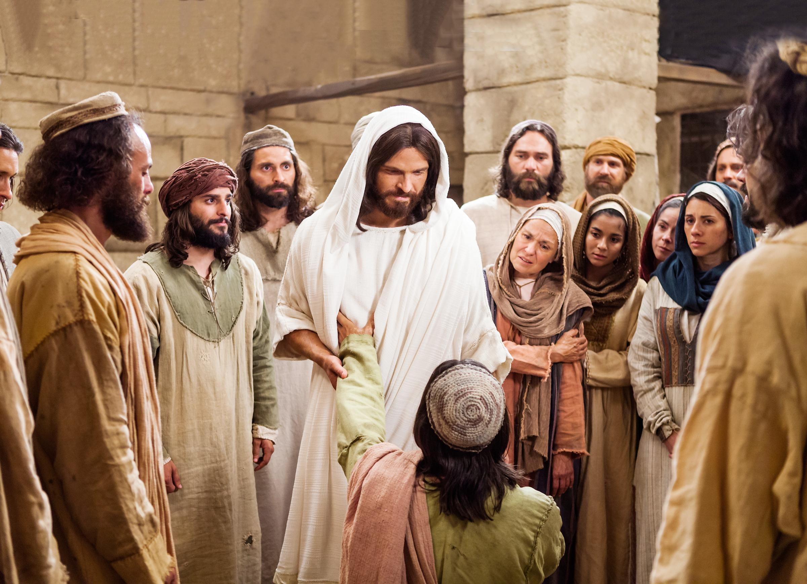
A CURA DO LUNÁTICO
SENHOR, TEM PIEDADE DO MEU FILHO,
QUE É POSSESSO DE UM ESPÍRITO E
SOFRE MUITO, POIS CAI MUITAS
VEZES NO FOGO E NA ÁGUA.
UM HOMEM SE APROXIMA DE JESUS
E DE JOELHO LHE SUPLICA:
APRESENTEI-O AOS SEUS DISCÍPULOS
MAS ELES NÃO O PUDERAM CURAR.
(Mateus, 17:14 a 20)

Slide 3
PERGUNTA DE JESUS
DESDE A INFÂNCIA. – RESPONDEU O PAI.
MAS SE PODES FAZER ALGUMA COISA,
TEM COMPAIXÃO, AJUDÁ-NOS!
HÁ QUANTO TEMPO ISSO LHE
ACONTECE?

Slide 4
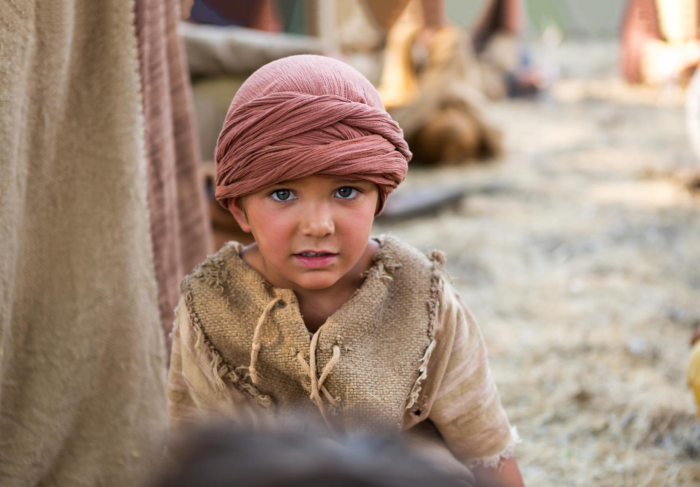
A CURA
COM A ORDEM DE JESUS, ROMPEU-SE
AS LIGAÇÕES FLUÍDICAS QUE PRENDIAM
O OBSESSOR AO OBSEDIADO.
DIRIGINDO-SE AO ESPÍRITO OBSESSOR,
JESUS ORDENOU QUE SAÍSSE DAQUELE MENINO E NUNCA MAIS NELE ENTRASSE.
JESUS, SEGURANDO O MENINO PELAS
MÃOS, ERGUEU-O TOTALMENTE CURADO.

Slide 5
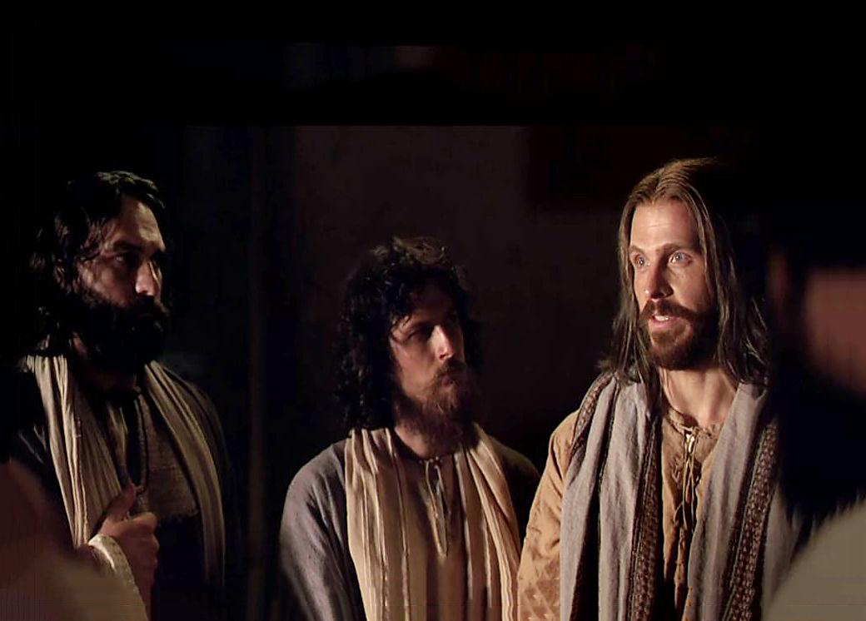
RESPONDEU-LHES JESUS:
- POR CAUSA DA VOSSA POUCA FÉ.
PERGUNTA DOS DISCÍPULOS
ESTA CASTA DE ESPÍRITO SÓ PODE
SAIR POR MEIO DE JEJUM E ORAÇÃO.
MESTRE, POR QUE NÓS NÃO
PUDEMOS CURÁ-LO?

Slide 6
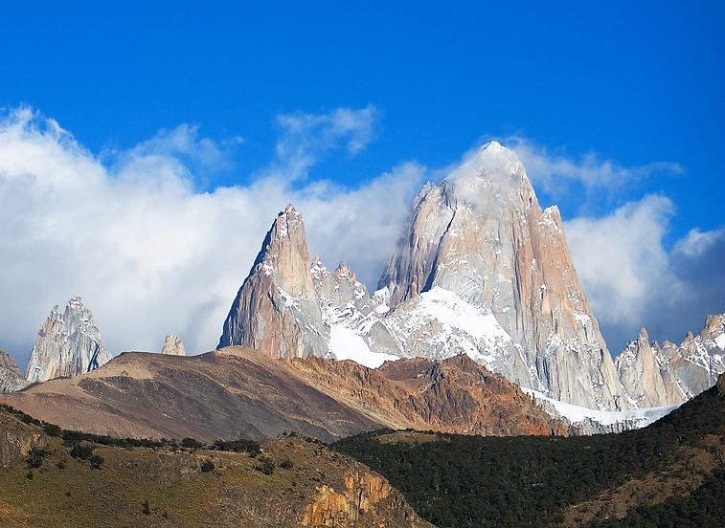
LIÇÃO SOBRE A FÉ
DISSE-LHES JESUS: - SE TIVÉSSEIS FÉ DO TAMANHO DE UM GRÃO DE MOSTARDA, DIRÍEIS A ESTA MONTANHA: - TRANSPORTA-TE DAÍ PARA ALI E ELA SE TRANSPORTARIA;
E NADA VOS SERIA IMPOSSÍVEL.

Slide 7
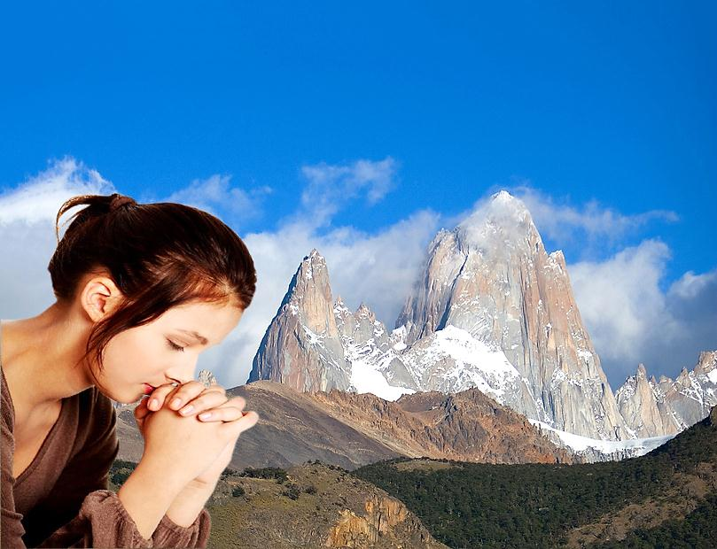
FÉ QUE TRANSPORTA MONTANHAS
É UMA SIMBOLOGIA
QUE PROCURA
MOSTRAR O PODER
DA FÉ.
AS MONTANHAS QUE
A FÉ AJUDA A
REMOVER SÃO:
PRECONCEITOS E FANATISMO.
AS DIFICULDADES
E MÁ VONTADE.
ORGULHO E
EGOÍSMO.

Slide 8
ORIENTAÇÃO DE JESUS
PARA AFASTAR OS MAUS
ESPÍRITOS:

Slide 9

JEJUM E ORAÇÃO

Slide 10

JEJUM:
É REFORMA ÍNTIMA.
NÃO É ALIMENTAR.
É JEJUM MORAL.
É ABSTENÇÃO DO MAL.

Slide 11

ORAÇÃO:
COM A FÉ NÃO HÁ MAUS PENDORES
QUE NÃO SE CHEGUE A VENCER.
LIGAÇÃO MENTAL SINCERA
E VERDADEIRA COM DEUS.
É O MELHOR ANTÍDOTO PARA A PREVENÇÃO E CURA DA OBSESSÃO.

Slide 12
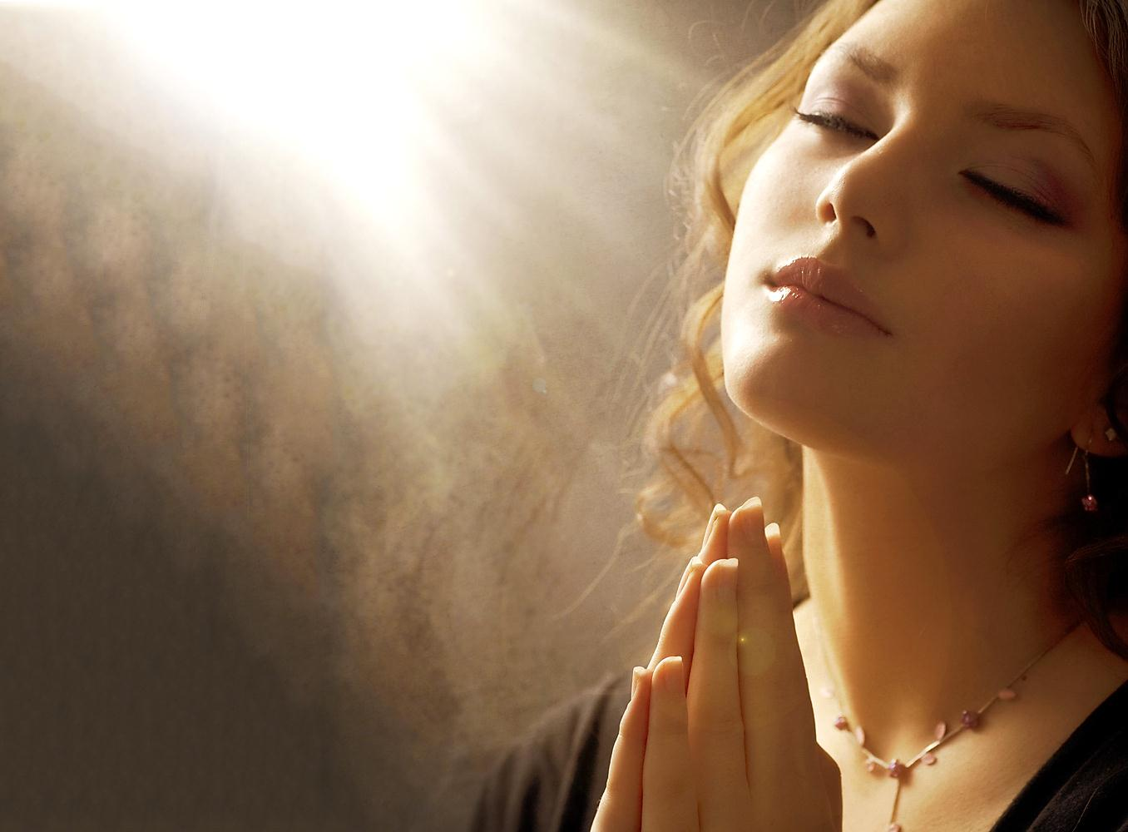
FÉ
É SENTIMENTO
INSTITIVO QUE
NASCE COM O ESPÍRITO.
ENCONTRA-SE INICIALMENTE EM
GÉRMEN EM SEU
ÍNTIMO.
É ACREDITAR EM ALGUMA COISA.
VAI SE DESENVOLVENDO ENTRE AS EXPERIÊNCIAS DO SENTIMENTO E
DO RACIOCÍNIO.
É CONFIANÇA.

Slide 13
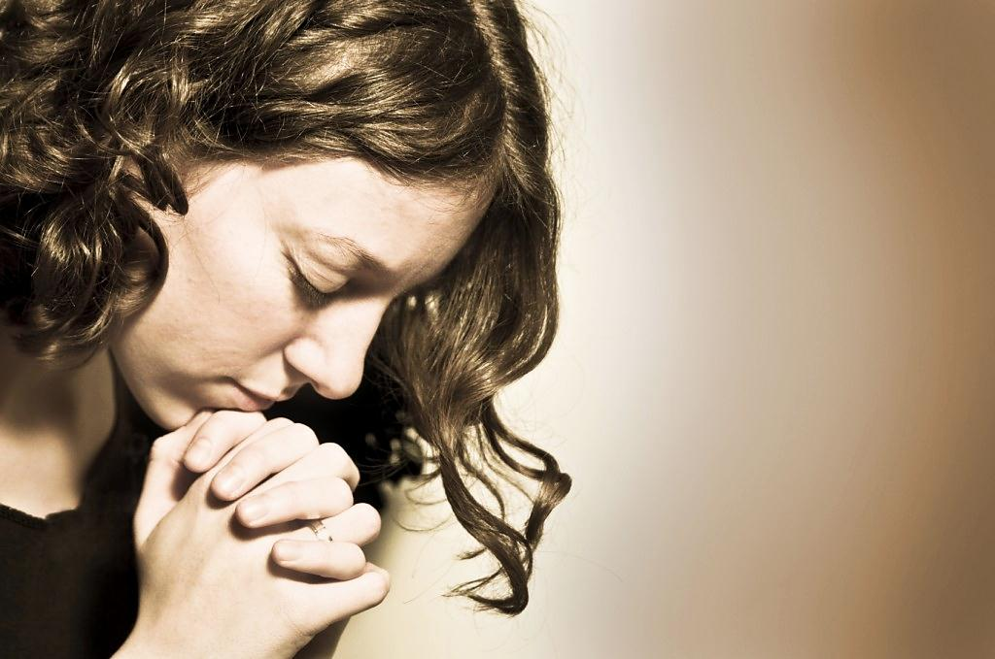
ASPECTOS
DA FÉ:
HUMANA
E
DIVINA.

Slide 14

FÉ HUMANA
CONCENTRA SUAS FACULDADES NOS INTERESSES MATERIAIS E NAS
NECESSIDADES HUMANAS.
CONFIANÇA EM SI MESMO.
ACREDITAR NAS PRÓPRIAS FORÇAS.

Slide 15

FÉ DIVINA
CONCENTRA SUAS FACULDADES NOS INTERESSES ESPIRITUAIS E NA
VIDA FUTURA.
CONFIANÇA EM DEUS.

Slide 16
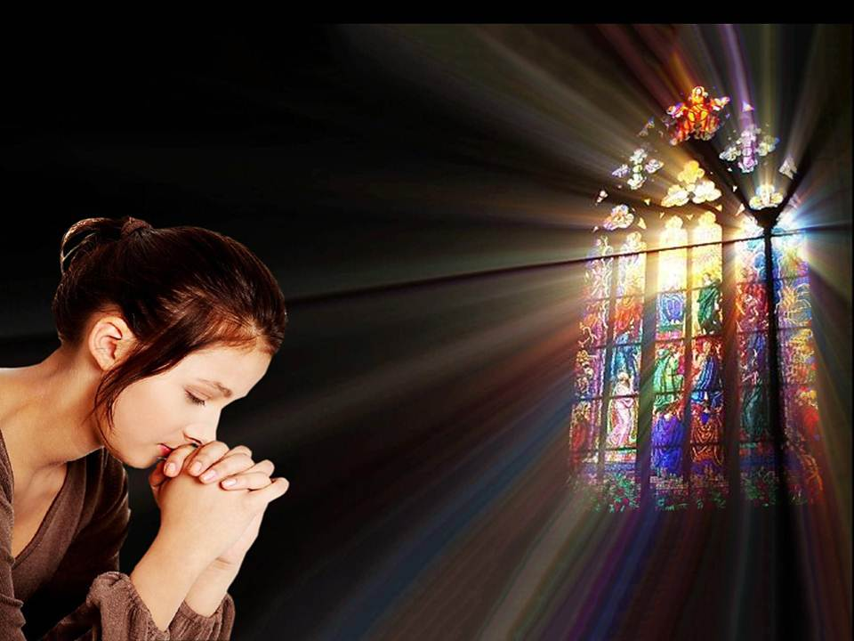
FÉ VERDADEIRA
PRODUZ A CALMA,
PACIÊNCIA E HUMILDADE.
DEPOSITAR MAIS
CONFIANÇA EM DEUS
DO QUE EM SI PRÓPRIO.

Slide 17
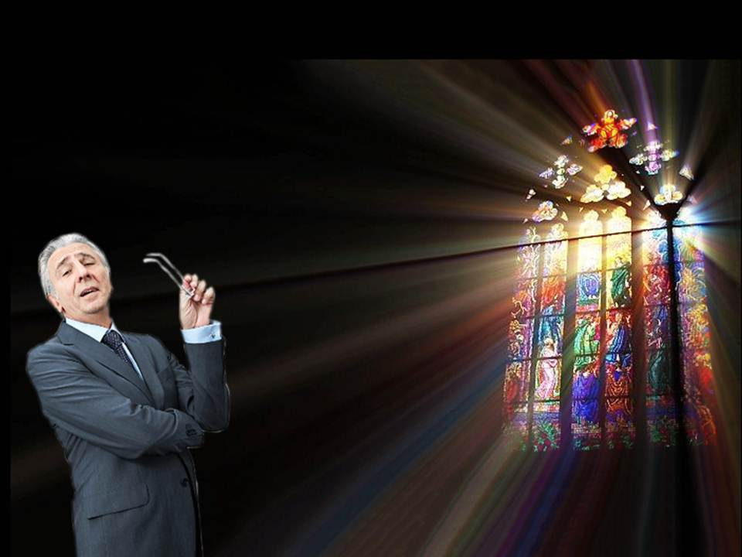
FÉ COM PRESUNÇÃO
DEPOSITAR MAIS
CONFIANÇA EM SI
PRÓPRIO DO QUE
EM DEUS.
PRODUZ NERVOSISMO,
ORGULHO E VIOLÊNCIA.

Slide 18
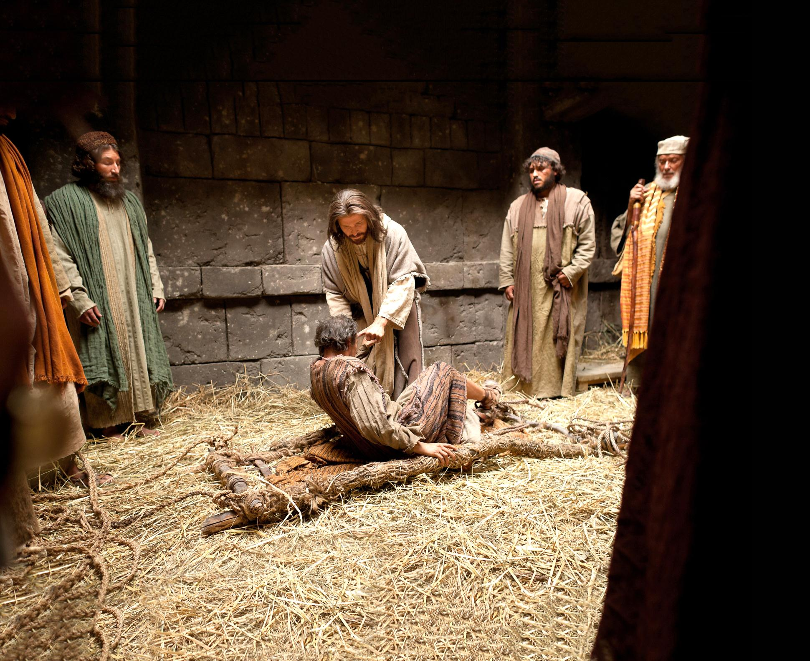
DEMONSTRAÇÃO DO PODER DA FÉ
MODIFICANDO-LHE AS QUALIDADES
COM O PODER DA VONTADE E DA FÉ
ARDENTE DIRIGIDAS PARA O BEM, REALIZANDO AS CURAS.
AÇÃO MAGNÉTICA DO HOMEM ATUANDO
COM O PENSAMENTO NO FLUIDO UNIVERSAL.
O MAGNETISMO É UMA DAS MAIORES
PROVAS DO PODER DA FÉ POSTA EM AÇÃO.

Slide 19
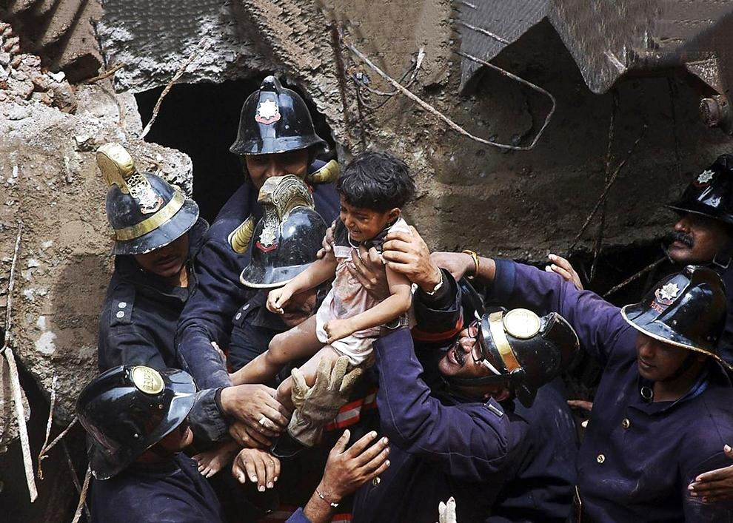
A FÉ SOB QUALQUER ASPECTO:
É BASE PARA TODAS AS REALIZAÇÕES NOBRES DAS CRIATURAS.

Slide 20

REFLEXÕES
IDEALIZAR UM OBJETIVO PARA CONTEÚDO.
COMENTAR A IDEIA DE COMPREENSÃO MAIS DIFÍCIL.
EXPOR A IDEIA QUE LHE CAUSOU MAIOR IMPACTO.
PROPOR APLICAÇÕES PRÁTICAS DO TEMA ESTUDADO.

